Slide 1
Разработка веб-приложения электронной библиотеки для высшего учебного заведения
Студент: Мансурова Анна Фларитовна
Руководитель: Кудашов Роман Дмитриевич
2024

Slide 2
Цель Актуальность
Разработка веб-приложения с удобным доступом к учебным материалам и возможностью их загрузки и скачивания.
Повседневная необходимость доступа к учебным материалам для преподавателей и студентов.
2

Slide 3
Программные средства:
Постановка задачи
Анализ существующих решений;
Разработка архитектуры и дизайн;
Реализация клиентской части;
Реализация серверной части;
Обеспечение безопасности;
Тестирование и отладка;
Подготовка документации.
Язык программирования: JavaScript;
Программная оболочка: Express.js (серверная часть), React.js (клиентская часть);
База данных: PostgreSQL;
Система контроля версий: Git.
3

Slide 4
Обзор существующих программных средств
Новизна
В процессе обзора существующих программных средств было выявлено, что функционал загрузки и управления методическими учебными материалами со стороны преподавателей предоставляется только в одном из четырех рассматриваемых веб-приложений.
Оригинальный предложенный подход к созданию веб-интерфейса для управления учебными материалами.
3
4

Slide 5
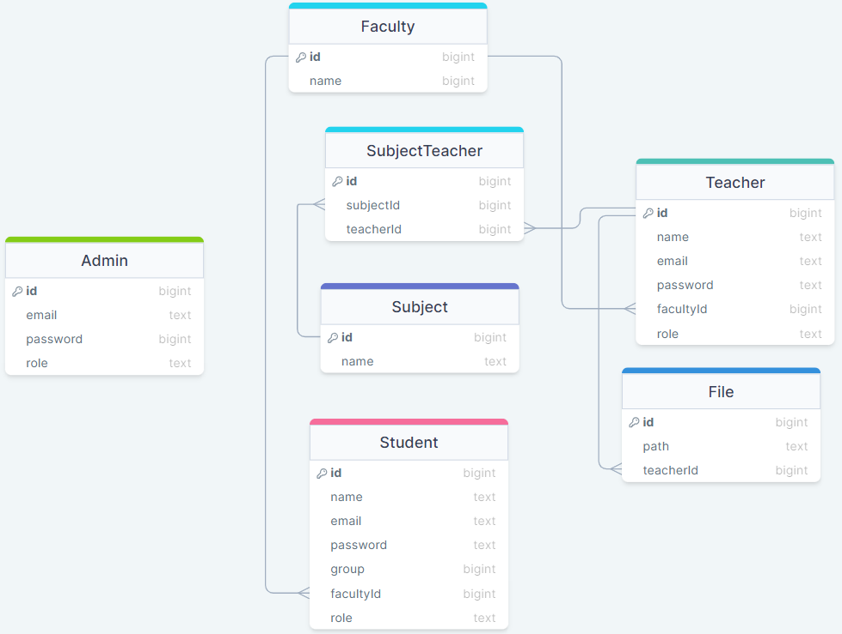
Диаграмма сущность - связь
5

Slide 6
Логическая структура
Главная страница
Главная страница
Поисковая часть (фильтрация)
Пользовательская часть (вход и регистрация)
Поисковая часть (фильтрация)
Хранилище файлов
Личные кабинеты пользователей
Страница авторов с сортировкой
6

Slide 7
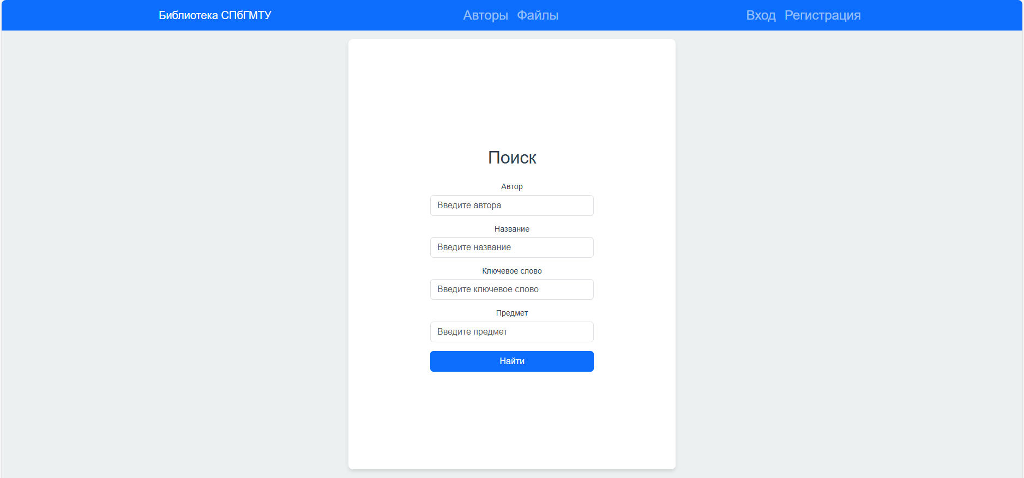
Начальная страница
7

Slide 8
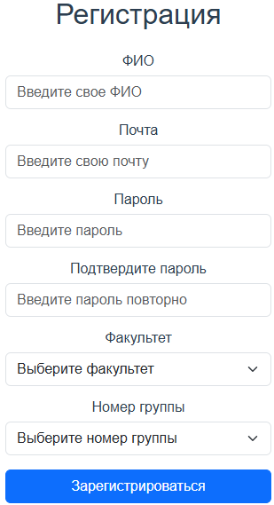
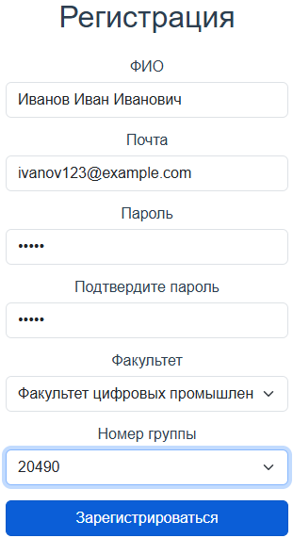
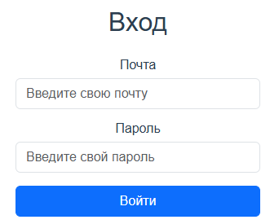
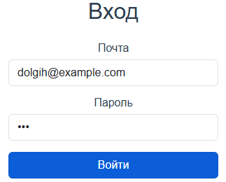
Авторизация и регистрация
8

Slide 9
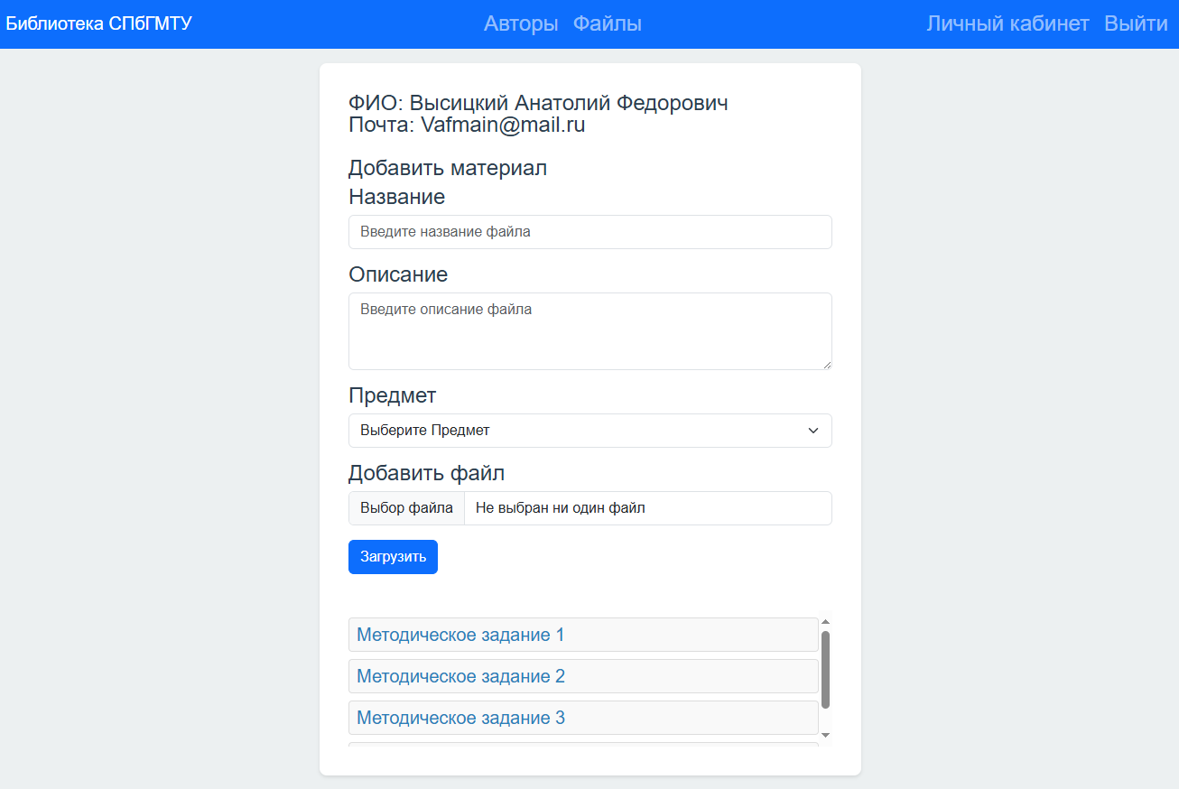
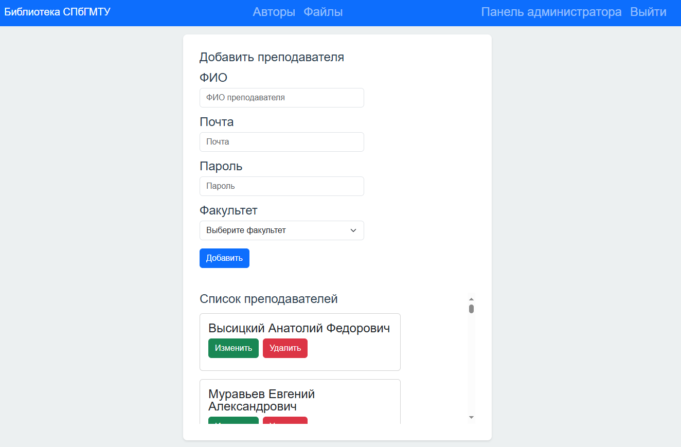
Личный кабинет
Панель администратора
9

Slide 10
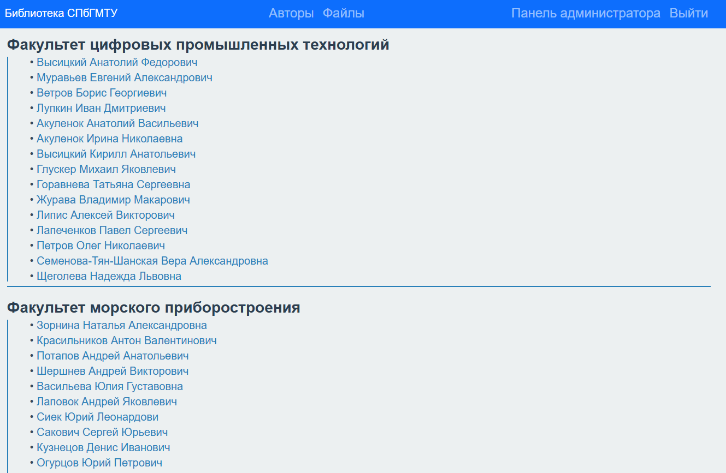
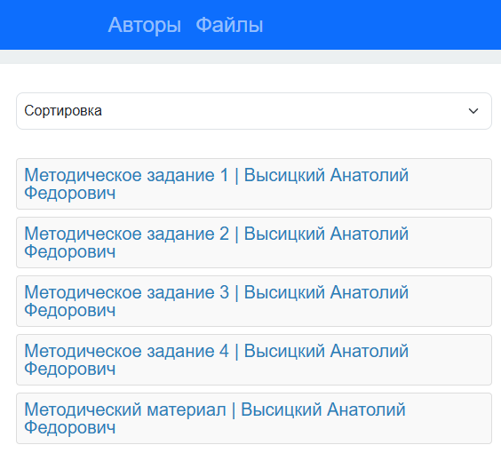
Страница «Авторы»
10

Slide 11
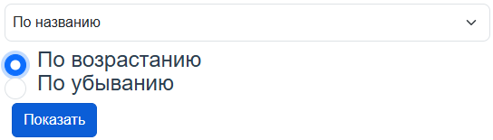
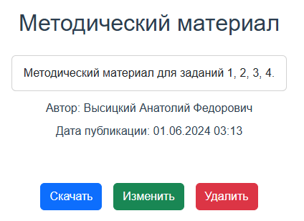
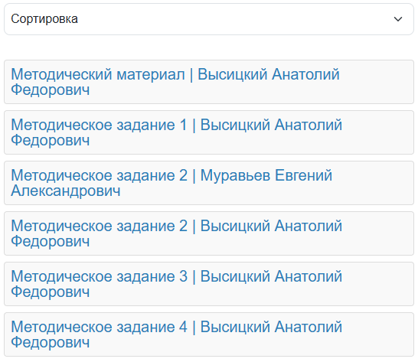
Страница «Файлы» и сортировка
Выполнен вход с аккаунта преподавателя
11

Slide 12
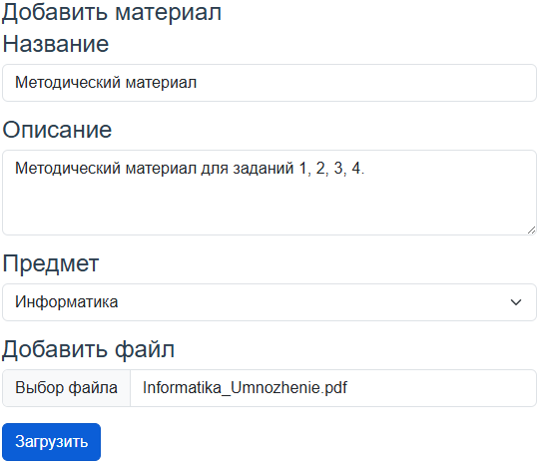
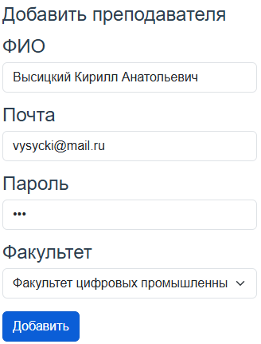
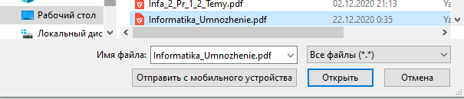
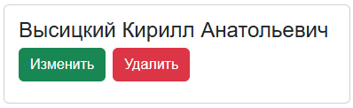

Добавление преподавателя
Добавление материала
12

Slide 13
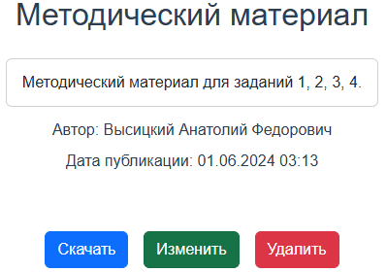
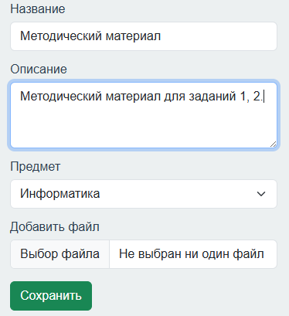
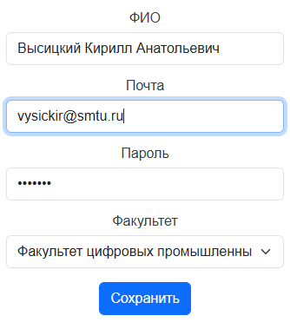
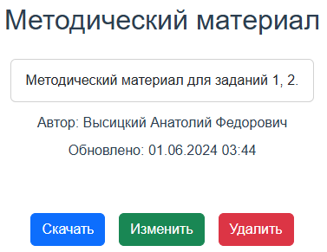

Изменение преподавателя
Изменение материала
13

Slide 14
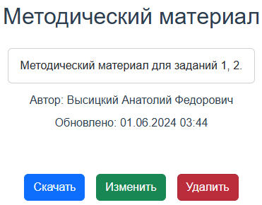


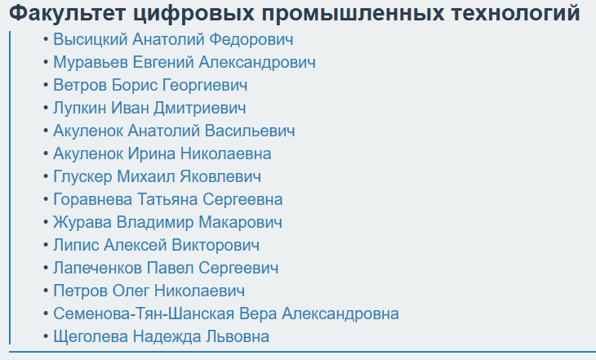
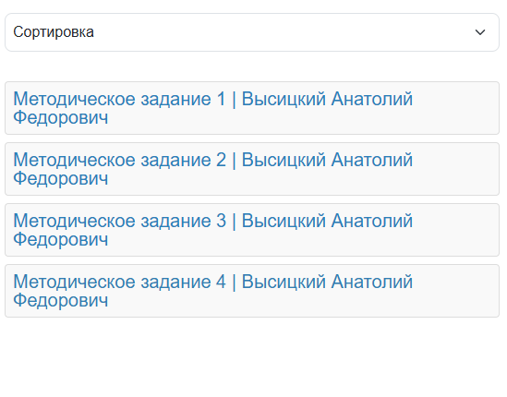
Удаление преподавателя
Удаление материала
14

Slide 15
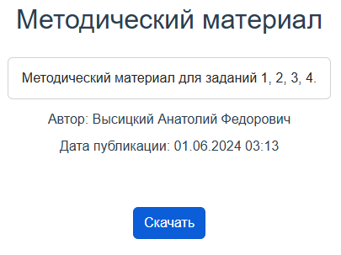
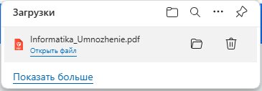
Скачивание файла
Выполнен вход с аккаунта студента
15

Slide 16
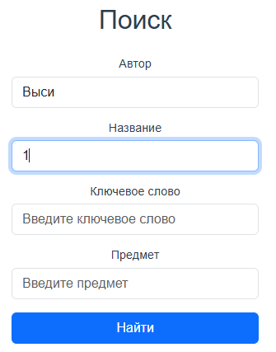
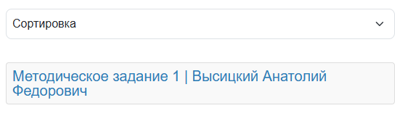
Поиск по фильтру
15

Slide 17
Отладка и тестирование
Модули системы проверялись по параметрам:
Интерфейс пользователя: корректность и правильность ввода-вывода информации;
Внутренние структуры данных – проверка на целостность;
Ограничения на вводимые данные.
Выявленные ошибки были устранены.
16

Slide 18
Заключение
Были разработаны функции поиска данных с фильтрацией, скачивания и загрузки файлов.
Была построена система на основе технологии клиент-сервер.
Успешно проведена отладка и тестирование веб-приложения, что подтверждает его эффективность.
17

Slide 19
Перспективы работы в будущем
Создание отдельного приложения для мобильных устройств.
Добавление разработанной технологии в ИСУ или на сайт.
18

